Slide 1
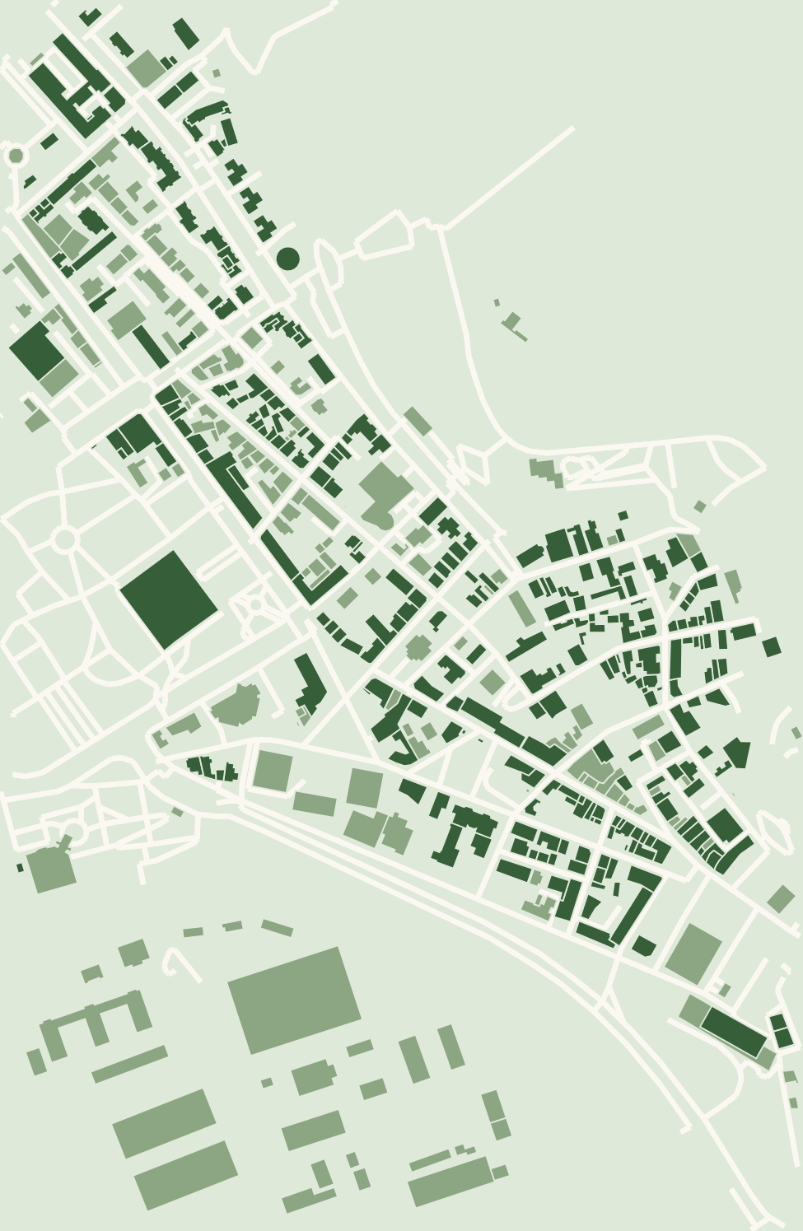
RoSEF 2026
UMBRA
Trasee pietonale
cu mai multă umbră
Hărți, umbre și măsurarea clădirilor
Haivas Eduard Andrei, Manea Cezar Ștefan,
Perjoc Eduard Mihai
Clasa a X-a. Coordonator: Ramona Rădulescu
01
Constanța. Date: © OpenStreetMap contributors
Notes:
00:00–00:20 (20 secunde)
UMBRA pornește de la o idee simplă: o umbră ne poate da informații despre obiectul care o produce. În prezent, folosim această idee pentru a calcula trasee pietonale și a compara expunerea la soare.
SURSE
README.md
Fișa de înscriere RoSEF
Asistență AI pentru redactare, documentare și design. Autorii verifică și își asumă conținutul. Documentele sursă separă funcțiile existente de cercetarea înălțimilor din umbre.

Slide 2
Originea și întrebarea de cercetare
Experimentul inițial
Am comparat o scenă goală cu o filmare de mers,
pentru a urmări umbra unei persoane înainte de apariția ei.
Întrebarea de cercetare
În ce condiții putem estima înălțimea clădirilor din umbră
și cât de precisă este metoda față de GlobalBuildingAtlas?
De la analiza umbrelor în imagini la folosirea lor pe harta orașului.
Fișa de înscriere și istoricul proiectului.
02
Notes:
00:20–01:15 (55 secunde)
La înscriere, am studiat dacă umbra unei persoane poate apărea într-o imagine înaintea persoanei, la un colț fără vizibilitate. Am comparat o scenă goală cu o filmare de mers și o vedere de referință. Apoi am folosit geometria umbrelor în altă aplicație: traseele pietonale. Pentru a calcula umbra unei clădiri avem nevoie de înălțimea ei, care lipsește adesea din hartă. De aici vine întrebarea noastră: în ce condiții putem estima înălțimea din umbră și cât de precisă este metoda față de GlobalBuildingAtlas?
SURSE
Fișa de înscriere RoSEF, paginile 1–2
docs/istoric-proiect/README.md
docs/shadow-heights.md

Slide 3
Cum funcționează aplicația
Alegi destinația și ora; aplicația calculează umbrele și traseele.
Rapid
Durata cea mai mică
Echilibrat
Durată și umbră estimate
Mai multă umbră
În limita ocolului ales
Harta arată clădirile și umbrele; GPS-ul urmărește traseul ales.
Rutare: Constanța, Mamaia și Palazu Mare. Până la trei variante disponibile.
03
Notes:
01:15–02:10 (55 secunde)
În UMBRA alegem destinația și ora plecării. Calculatorul folosește clădirile, rețeaua pietonală și poziția Soarelui ca să estimeze umbrele și să compare drumurile. Telefonul afișează harta, clădirile tridimensionale și navigarea prin GPS. Aplicația poate propune până la trei variante: traseul rapid, unul echilibrat și unul cu mai multă umbră, în limita ocolului ales. Pentru fiecare sunt afișate distanța, durata și umbra modelată. Traseele folosesc rețeaua pregătită pentru Constanța, Mamaia și Palazu Mare.
SURSE
README.md
mobile/src/domain/routes.ts
mobile/src/components/RouteCard.tsx

Slide 4
Ce arată datele despre clădiri
Datele aplicației pentru Constanța, Mamaia și Palazu Mare
87,8%
Comparația GBA – OSM
−15,7 m
din 51.428 de clădiri nu au
înălțime sau număr de etaje.
Diferența medie pentru cele 10 clădiri
cu înălțimea OSM între 20 și 40 m.
Valorile compară două baze de date; OSM este referința acestei analize.
04
Notes:
02:10–03:10 (60 secunde)
Am analizat datele pentru zona Constanța. Din cele cincizeci și una de mii patru sute douăzeci și opt de clădiri, aproape optzeci și opt la sută nu au înălțime sau număr de etaje în setul folosit. Am comparat și estimările GlobalBuildingAtlas cu înălțimile etichetate în OpenStreetMap. Pentru grupul de zece clădiri între douăzeci și patruzeci de metri, valorile GBA sunt, în medie, cu cincisprezece virgulă șapte metri mai mici decât cele din OSM. Este o comparație între două baze de date; ea nu înlocuiește măsurătorile de teren.
SURSE
docs/research/gba-heights/summary.json
mobile/assets/data/constanta-city.json
https://doi.org/10.5194/essd-17-6647-2025

Slide 5
Măsurarea înălțimii din umbră
Rază solară
h = L × tan(e)
L: lungimea umbrei
e: unghiul Soarelui
h: înălțimea estimată
h
e
Măsurare: ruletă sau laser, GPS
sau fotografie aeriană.
L
Exemplu calculat: aceeași eroare de ±5 m la lungimea umbrei poate însemna
±3,2 m la 32,9° sau ±13,2 m la 69,2°.
Model geometric; teren plan. Valorile nu reprezintă măsurători de teren.
05
Notes:
03:10–04:15 (65 secunde)
Modul de măsurare folosește relația dintre înălțime, lungimea umbrei și unghiul Soarelui. Pe teren plan, înălțimea este lungimea umbrei înmulțită cu tangenta unghiului solar. Aplicația calculează unghiul după loc, dată și oră. Lungimea poate fi obținută cu ruleta sau laserul, prin GPS ori dintr-o fotografie aeriană. O măsurare confirmată poate intra în calculul umbrei și al traseelor. În exemplul calculat, aceeași abatere de cinci metri la lungime produce aproximativ trei virgulă doi metri eroare în octombrie și treisprezece virgulă doi în iunie. Rezultatul arată de ce momentul măsurării contează.
SURSE
README.md
docs/shadow-heights.md — Implementation status
docs/paper/measurability.json
https://gml.noaa.gov/grad/solcalc/calcdetails.html

Slide 6
UMBRA
O hartă care
te ajută să
alegi traseul.
Compari traseele după durată
și după umbra estimată.
Vă mulțumim!
06
Date hartă: © OpenStreetMap contributors
Notes:
04:15–05:00 (45 secunde)
Aceste părți lucrează împreună. Datele despre clădiri și poziția Soarelui dau o estimare a umbrelor. Apoi aplicația compară variantele de traseu după timp și expunere. Utilizatorul alege cât timp în plus acceptă să meargă și ce drum preferă. Astfel, informația obținută din umbre devine un criteriu practic în alegerea traseului. Vă mulțumim!
SURSE
README.md
mobile/src/app/index.tsx

